Slide 1
研发工作进展汇报
1160300607 张开颜
1160300609 王瀚尉
1160300612 吴佳铭

Slide 2
汇报内容
预处理
模型训练
结果分析
可视化应用

Slide 3
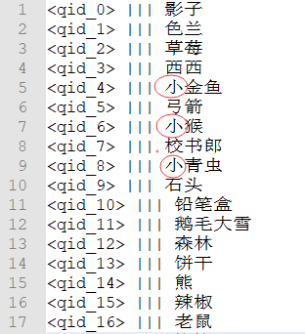
预处理
数据集分析
(形容词 + ) 名词

Slide 4


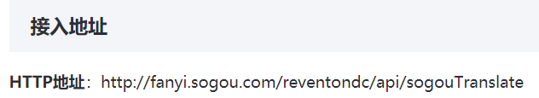

预处理
数据增强
回译
中文 → 搜狗翻译 → 英文 → 有道翻译 → 中文

Slide 5
预处理
数据增强
回译
效果较好的：语序调整
原问题 | 回译结果
国与国之间会把谁作为人质？ | 谁将在国与国之间成为人质?
羊和狼的盟约以什么作为保证？ | 羊和狼结盟的保证是什么?
小兔和谁是好朋友？ | 谁是兔子的好朋友?
我最好的朋友是谁？ | 谁是我最好的朋友?
美丽的湖泊是什么构成的？ | 什么构成了一个美丽的湖?

Slide 6
预处理
数据增强
回译效果较差的：人名/事件名替换引入噪声
原问题 | 回译结果
老鼠发现小朋友小毛在干什么？ | 当老鼠发现小男孩的头发时，它在做什么?
伍奢的第二个儿子是谁？ | 吴舍是谁的二儿子?
吕后指定谁为相国？ | 吕侯任命谁为宰相?
第三次中东战争前夕，洛茨来到了哪里？ | 在六日战争前夕，罗兹到哪里去了?
赵构在哪儿建立了南宋王朝？ | 赵沟在哪里建立了南宋?
星期天，小花猫全家去哪野餐了？ | 小华购物中心的家人星期天去哪里野餐了？

Slide 7
预处理
数据增强
回译
效果较差的：结构变化，引入噪声
原问题 | 回译结果
树林中有什么？ | 那里是什么?在树林里。
山洞里住着一只什么？ | 那里住着什么?里面是一个洞穴
小兔和谁是好朋友？ | 谁是兔子的好朋友?

Slide 8
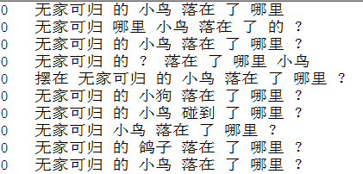
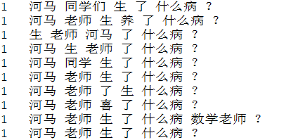
预处理
数据增强
EDA

Slide 9
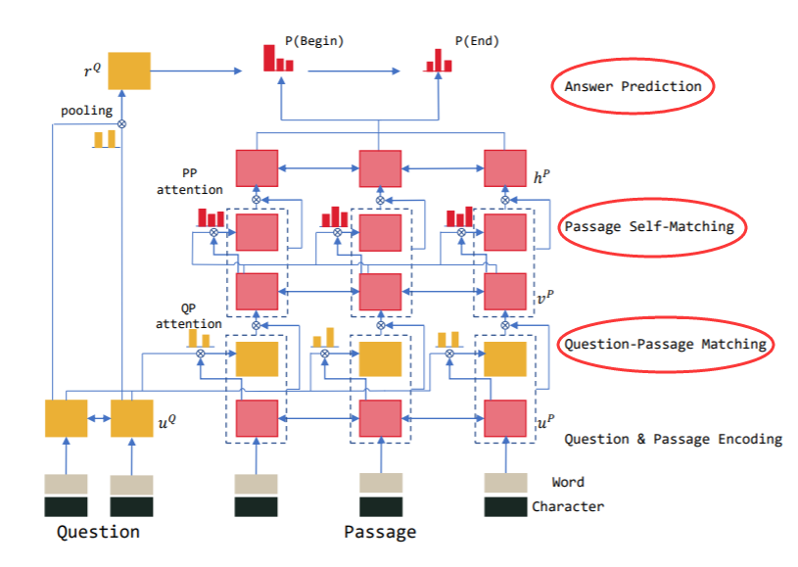
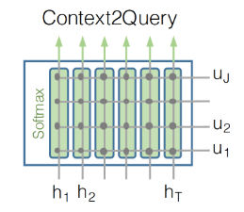
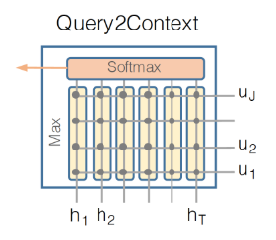
模型训练
主要模型
Bert baseline
Bert + context2query and query2context attention
Bert + rnet

Slide 10
模型训练
Embedding
问题和文章分别使用Bert编码
问题和文章一起编码(后续使用mask信息attention)
Start & End ？
提取数据集中所有词制作词表，预测答案序号
为数据集答案生成Start和End
最长匹配原则
Notes:
编码：利用Bert预测下一句的训练规则；最后attention时copy两个sequence vector，利用mask信息
Start/End：模型输出形式，BiDAF中提出了1.按顺序预测答案序列；2.预测答案边界；数据集词表，会有未登录词，这是CMRC2017的解决方案

Slide 11
模型训练
遇到的问题
loss = Nan
Doc Span → No Answer
计算中出现：-tf.reduce_sum(y *log(0))
删除无答案样本
过拟合
Dropout，keep_prob=0.5/0.6/0.75

Slide 12
结果分析(Train:Test=5:1)
模型 | 召回率(%) | 准确率(%) | F1值(%)
Bert baseline | 86.809 | 88.479 | 86.941
+DA | 86.151 | 86.841 | 86.166
+ Context2Query | 87.365 | 88.237 | 87.752
+ R-net* | 84.762 | 86.233 | 85.488
+ Answer Limit | 87.315 | 88.546 | 87.382
Total* | 87.571 | 88.857 | 88.451
注1：因删除无答案样本，Bert + R-net训练样本比其他模型少1000左右
注2：Total仅包含有增幅的模型

Slide 13
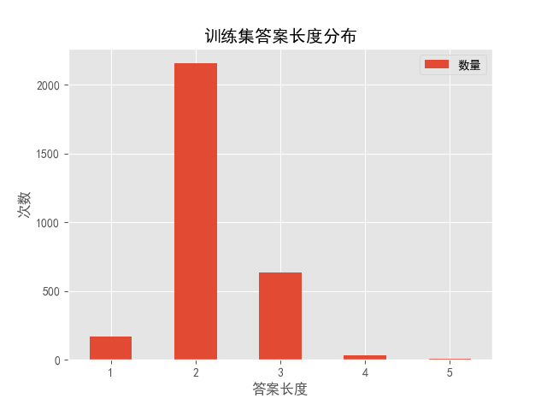
结果分析
N-best答案选择
答案长度限制
Max_length=5
分词先验
分词序列直接输入模型
使用分词信息选择答案
Gold Answer | Predict Answer
小金鱼 | 金鱼
辣椒 | 野 辣椒
丝带 | 红 丝带
山脚 | 山脚 下
长尾巴 | 尾巴
山羊 | 小 山羊
谁的官职是工部侍郎？
柳公权忠良耿直，能言善谏，官职是工部侍郎
柳公权
大书法家柳公权
唐文宗时，大书法家柳公权

Slide 14
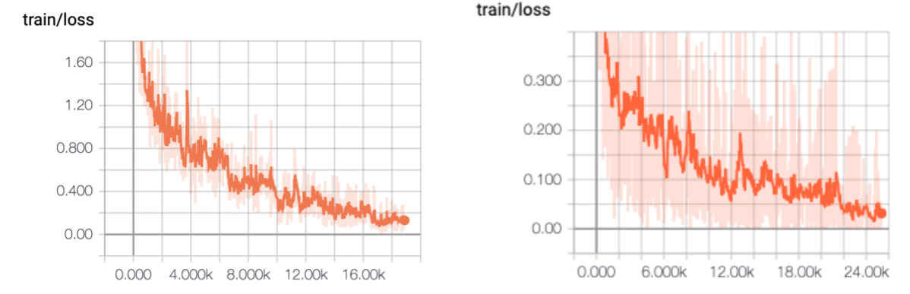
结果分析
Bert + R-net后续考虑
No answer doc span
Loss函数
文章长度压缩(停用词、关键词密度和句子位置信息)
调参
Dropout keep_prob
Learning rate
Hidden size
Batch Size
Bert baseline Bert + R-net

Slide 15
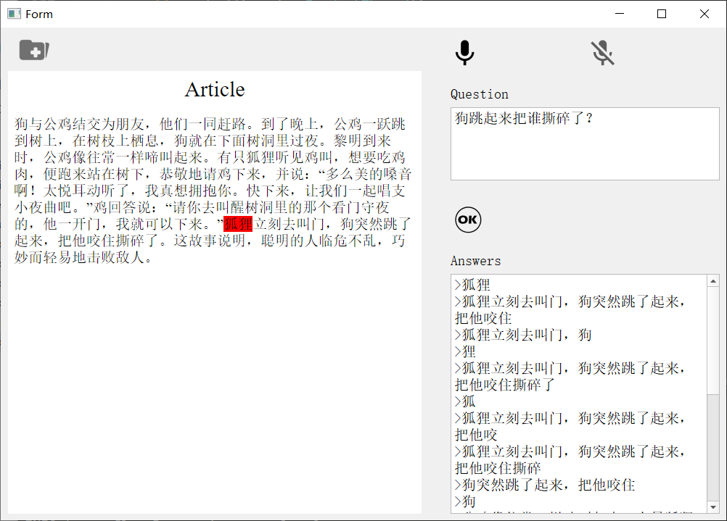
可视化应用

Slide 16
Reference
EDA，Easy data augmentation techniques for boosting performance on text classification tasks
Bert，BERT: Pre-training of Deep Bidirectional Transformers for Language Understanding
R-net， R-NET: MACHINE READING COMPREHENSION WITH SELF-MATCHING NETWORKS
BiDAF，Bidirectional Attention Flow for Machine Comprehension
Cmrc2017， Dataset for the First Evaluation on Chinese Machine Reading Comprehension
http://cs231n.github.io/neural-networks-3/#loss
https://github.com/google-research/bert/issues/495
https://github.com/google-research/bert/issues/70
https://stackoverflow.com/questions/33712178/tensorflow-nan-bug/33713196#33713196
https://stackoverflow.com/questions/40158633/how-to-solve-nan-loss
https://blog.slavv.com/37-reasons-why-your-neural-network-is-not-working-4020854bd607?gi=54b476ba316f

